Slide 1
„Zawód marzeń - - grafik komputerowy”

Slide 2
Grafik to -
osoba, która zajmuje się,
przy pomocy specjalnych programów komputerowych,
projektowaniem wszelkiej grafiki.

Slide 3
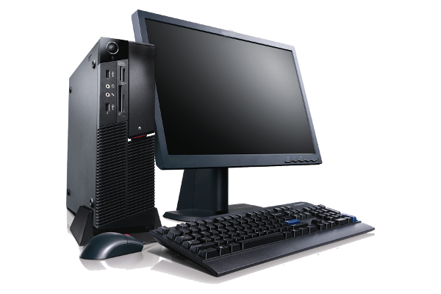
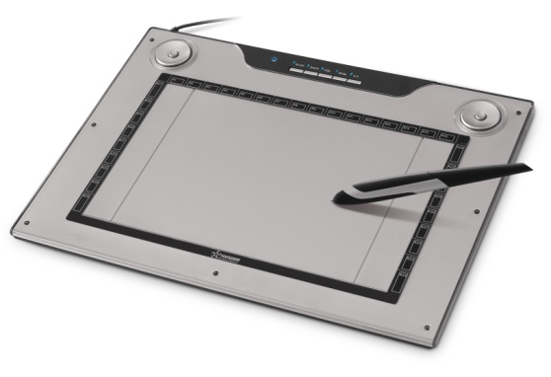
Narzędzia pracy
TABLET GRAFICZNY
KOMPUTER
a dokładniej programy graficzne np.:
dzięki którym, w przestrzeni komputerowej,
można przenieść wizję na realny obraz.

Slide 4
Graficy projektują
STRONY INTERNETOWE
EFEKTY
SPECJALNE
OKŁADKI
KSIĄŻEK
ANIMACJE
PLAKATY
ULOTKI
BILBORDY
WIZYTÓWKI

Slide 5
Potrzebne umiejętności
Doskonała znajomość obsługi programów graficznych.
Orientacja w różnych dziedzinach twórczości wizualnej – grafice, malarstwie, projektowaniu przemysłowym, animacji filmowej.
Wyobraźnia przestrzenna.
Zmysł plastyczny i poczucie estetyki.
Kreatywny umysł.
Bycie na bieżąco z nowym sprzętem
i oprogramowaniem.
Umiejętność pracy pod presją czasu
i dostosowywania się do potrzeb klienta.

Slide 6
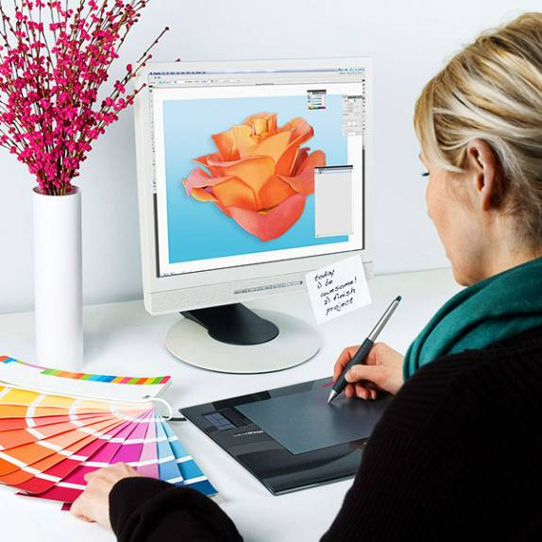
Możliwości pracy
Biura budowlane (wizualizacje projektów)
Agencje reklamowe
Studia grafiki komputerowej
Wytwórnie telewizyjne
Zakłady poligraficzne
Wytwórnie filmowe
Wytwórnie gier komputerowych
Wydawnictwa

Slide 7
PLUSY
MINUSY
Praca artystyczna,
rozwijająca pasję
Zawód z przyszłością
Praca przy ciekawych projektach
Możliwość rozwoju zawodowego
Możliwość pracy zdalnej
Konieczność trafiania w gusta innych
Ciągła praca przy monitorze niekorzystnie wpływająca na zdrowie
Możliwy brak weny

Slide 8
wynagrodzenie
WYSOKOŚĆ WYNAGRODZENIA
W ZALEŻNOŚCI OD WOJEWÓDZTWA
Na wysokość wynagrodzenia mają wpływ:
Wielkość firmy
Kapitał firmy
Wykształcenie
Staż pracy
Region zatrudnienia

Slide 9
Jak zostać grafikiem?
Najprostsza droga wiedzie przez mury akademickie, w których można studiować wiele kierunków artystycznych związanych z grafiką lub zdecydować się na kierunek informatyczny ze specjalnością – grafika komputerowa i multimedialna
Najważniejsze jednak jest doświadczenie zawodowe i wypełnione po brzegi portfolio
Wielu grafików początkowo zajmuje się informatyką, a dopiero później przekwalifikowują się na grafików komputerowych

Slide 10
To mi się podoba !!!

Slide 12
Bibliografia
https://www.zawodowe.com/kategorie/telekomunikacja_i_it/grafik_komputerowy/opis_i_zarobki/
http://maturana6.pl/zawody/grafik-komputerowy
https://poradnikprzedsiebiorcy.pl/-ile-zarabia-grafik-komputerowy
https://www.careego.pl/grafik-charakterystyka-zawodu-i-zarobki/
http://www.studia.net/zawody/7515-grafik-komputerowy

Slide 13
Dziękuję za uwagę

